Slide 1
人工智能对人类社会发展的影响
SUBTITLE HERE
MindShow.fun
2023-10-16

Slide 2
CONTENTS
引言
什么是人工智能
人们对人工智能的看法
人工智能是否会取代人类？
人工智能的现实应用举例
人工智能带来的问题
对人工智能未来的展望与警戒

Slide 3
引言
01

Slide 4

引言
人工智能（Artificial Intelligence，简称AI）是指通过机器学习和模拟人类智能的技术，使计算机能够具备类似人类智能的能力。随着AI技术的飞速发展和应用的普及，它正在深刻地影响着人类社会的方方面面。本演示文档将重点探讨人工智能对人类社会发展的影响，并对其中的关键主题进行详细解说。

Slide 5
什么是人工智能
02

Slide 6
什么是人工智能
人工智能指的是通过模拟人类智能的技术，使计算机能够具备像人类一样的学习、推理、判断和决策能力。人工智能技术包括机器学习、自然语言处理、计算机视觉等。

Slide 7
人们对人工智能的看法
03

Slide 8
人们对人工智能的看法
人工智能在一定程度上享有广泛的认可和期待。一方面，人们认为人工智能可以提高生产力、解决社会问题、改善人类生活。另一方面，也有人对人工智能可能带来的挑战和风险持谨慎态度。

Slide 9
人工智能是否会取代人类？
04

Slide 10

人工智能是否会取代人类？
人工智能和人类的区别 人工智能虽然具有类似人类思维的能力，但其思维方式和实现方式与人类存在很大差异。人工智能主要通过学习和算法运算来完成任务，而人类则基于情感、直觉和创造力等因素进行思考和行动。
人工智能与人类之间的关系 人工智能和人类是互补的关系。人工智能可以帮助人类完成重复、繁琐和危险的工作，提高工作效率和生活质量，但人类仍然具有独特的情感和创造力等能力。
人工智能不会取代人类的原因 尽管人工智能在某些领域展现出惊人的能力，但它仍然面临诸多局限性。人工智能无法像人类一样全面理解和模拟复杂的情感和道德观念，也缺乏真正的自我意识和主观意识等特点。

Slide 11
人工智能的现实应用举例
05

Slide 12
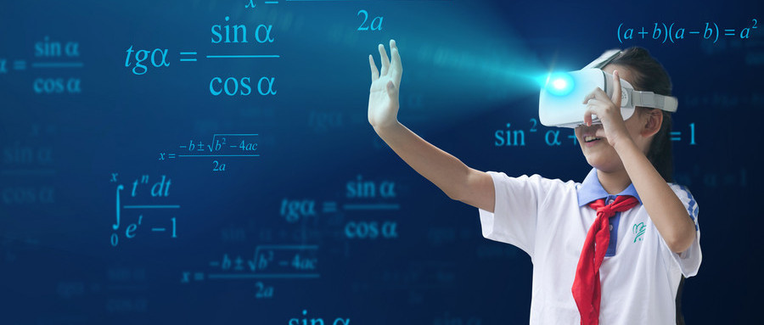
人工智能的现实应用举例
在教育方面的应用
在工业方面的应用
在医疗方面的应用

Slide 13
在教育方面的应用
个性化学习：AI技术可以根据学生的学习能力和学习风格，提供个性化的学习内容和方式。
自动化评估：AI系统可以自动批改作业和试卷，并提供实时反馈和个性化建议。
跨时空学习：学生可以随时随地通过人工智能技术进行学习。

Slide 14
在工业方面的应用
自动化生产：人工智能可以用于自动化生产线，提高生产效率和产品质量。
智能物流：通过优化路径规划和货物配送，人工智能可以提高物流效率和准确度。
质量控制：人工智能在质量控制过程中可以对生产线上的故障和异常进行实时检测和预警。

Slide 15
在医疗方面的应用
病症诊断：人工智能可以通过分析海量的医疗数据和临床案例，帮助医生进行病症诊断。
创新治疗方法：AI技术可以帮助寻找并发现新的治疗方法和药物组合，加速新药研发和个性化治疗的实现。
医疗机器人：结合机器学习和感知技术，人工智能可以用于研发医疗机器人，提高医疗服务的质量和效率。

Slide 16
人工智能带来的问题
06

Slide 17
人工智能带来的问题
人工智能的发展也带来了一些问题和挑战。例如，隐私和数据安全问题、失业风险和不平等问题、伦理和道德问题等都需要引起重视并寻找解决方案。

Slide 18
对人工智能未来的展望与警戒
07

Slide 19

对人工智能未来的展望与警戒
人工智能的未来发展潜力巨大，但也需要警惕可能出现的问题。人们应该积极推动人工智能的发展应用，并同时重视数据隐私保护、机器智能的透明度和伦理规范等方面的问题。
以上是人工智能对人类社会发展的影响的一些主要内容。人工智能的发展是一项具有重大意义的挑战，需要不断地探索和引导，以实现其最大的潜力，并为人类社会带来更大的福祉。

Slide 20
THE END
THANKS

